Slide 1
機關安全維護宣導
毒品危害

Slide 2
依毒品危害防制條例第2條規定，毒品係指具成癮性、濫用性及對社會危害性之麻醉藥品與其製品及影響精神物質與其製品。
毒品除了殘害使用者身體外，因價格高昂，不少人會為了購買毒品產生經濟壓力，進而衍生出其他社會問題。
何謂毒品

Slide 3
毒品分類方式(從製程區分)
種植型：大麻，可經乾燥方式製成大麻煙。
合成型：甲基安非他命、愷他命(俗稱k他命)。
製錠型：MDMA(俗稱搖頭丸) 、硝甲西泮(俗稱一粒眠)。
萃取型：以萃取方式從感冒藥提煉麻黃鹼。
摻混型：常見將MDMA、MDPV、愷他命、bk-MDMA、硝甲西泮、4-MC(喵喵)等毒品摻混於咖啡、奶茶包中，或製成瓶裝液態毒品(神仙水)。

Slide 4
z
神仙水常見材料

Slide 5
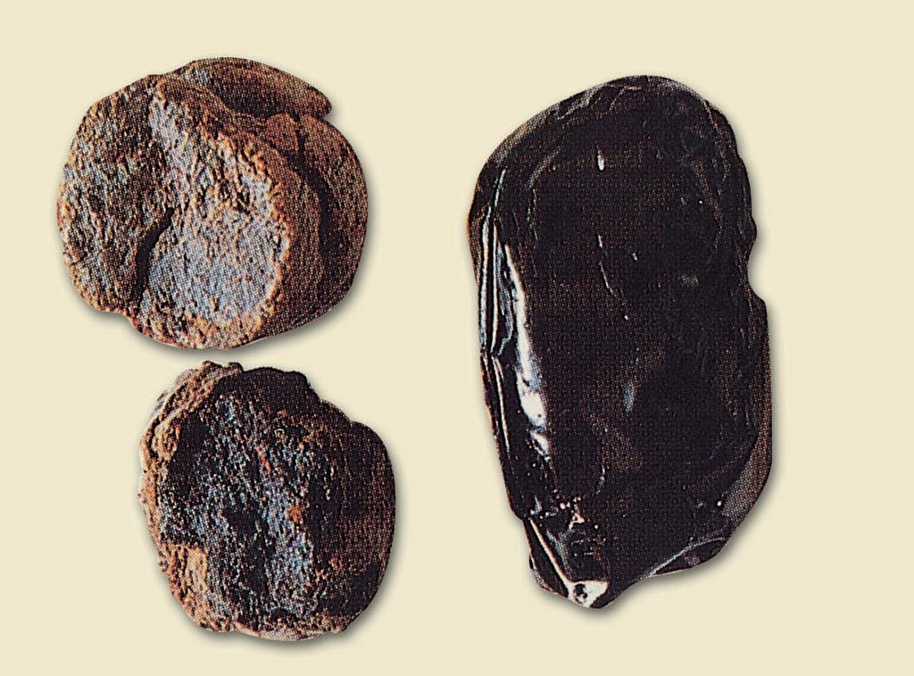
常見一級毒品介紹：鴉片
俗名：福壽膏、芙蓉膏
製造方式：取自於罌粟未成熟之蒴果，以刀劃開蒴果之表皮，採集所流出之乳汁，使其凝固後所得即為鴉片(Opium)。
危害：造成興奮及欣快感，但隨之而來的是困倦狀態，長期使用會產生藥物耐受性及心理、生理依賴性，一旦停止使用會產生戒斷反應外。副作用包括呼吸抑制、噁心、嘔吐、眩暈、精神恍惚、焦慮、搔癢、麻疹、便秘、膽管痙攣、尿液滯留、血壓降低等。部份病人會產生胡言亂語、失去方位感、運動不協調、失去性慾或性能力等現象。戒斷症狀包括渴藥、不安、打呵欠、流淚、流鼻水、盜汗、失眠、厭食、腹瀉、噁心、嘔吐、發冷、腹痛、肌肉疼痛

Slide 6
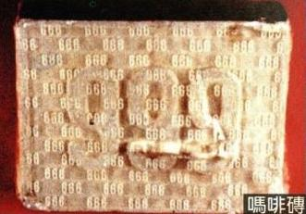
常見一級毒品介紹：嗎啡
俗名 ：魔啡
製造方式：主要來源是從罌粟花的罌粟稈所分離出
危害：副作用大致同鴉片，醫療上被用作止痛用途，長期使用後，要更高的劑量才能達到相同的止痛效果。

Slide 7
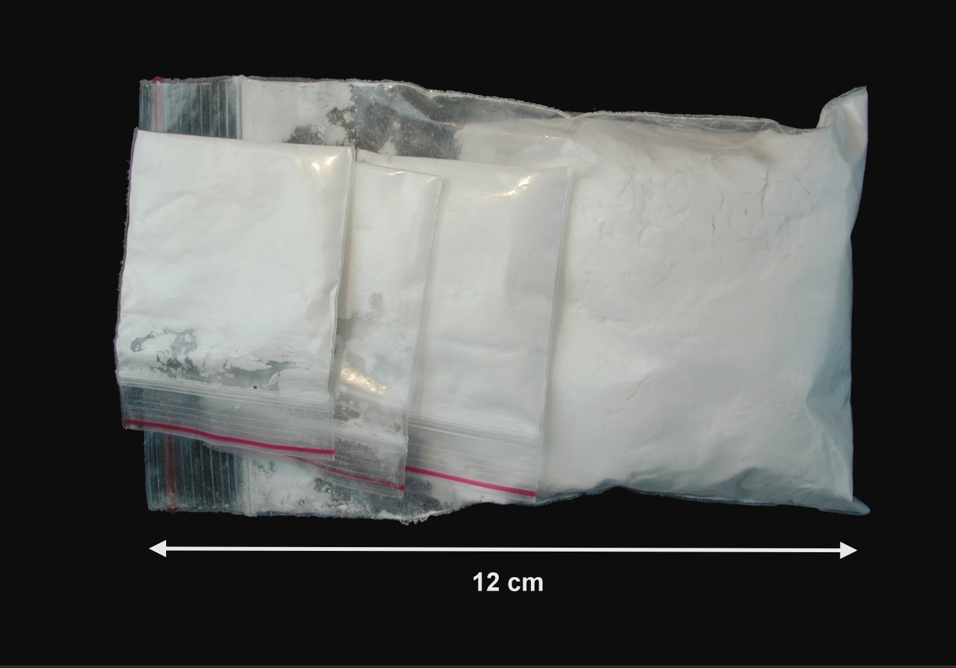
常見一級毒品介紹：海洛因
俗名：四號、白粉、細仔
製造方式：由嗎啡與醋酸酐(Acetic anhydride)加熱反應而成，毒性較嗎啡更強。
危害：注射吸食症狀吸食後最典型之感覺為興奮及欣快感，但隨之而來的是陷入困倦狀態，長期使用會產生耐受性及心理、生理依賴性，即需增加劑量才可達到主觀相同的效果，一旦停止使用，除產生戒斷反應外，心理的渴藥性是吸毒者最難克服的問題。

Slide 8
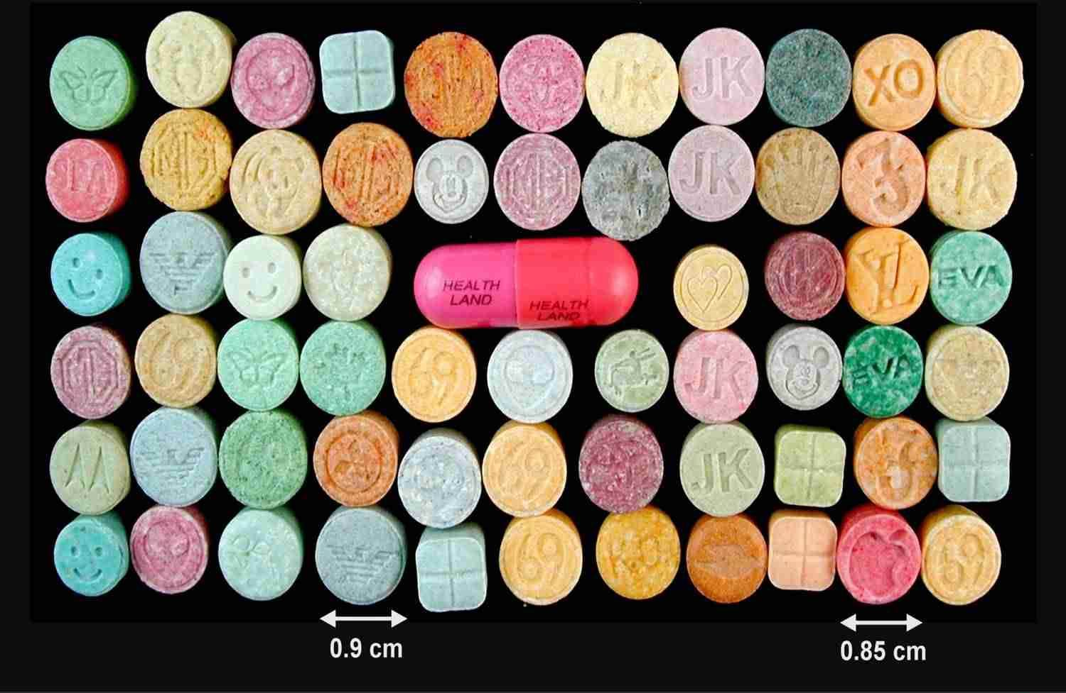
常見二級毒品介紹：MDMA
俗名：狂喜、忘我、綠蝴蝶 、搖頭丸
搖頭丸化學結構類似安非他命，具有安非他命的興奮作用及三甲氧苯乙胺（Mescaline）之迷幻作用。MDMA俗稱Ecstasy、E、XTC、M、AKA、忘我、亞當、狂喜、搖頭丸、綠蝴蝶；並常以各種不同顏色、圖案之錠劑、膠囊或粉末出現，很難從外觀來辨識，但多以口服方式使用。
右圖通通都是搖頭丸。

Slide 9
常見二級毒品介紹：GHB
俗名：液態搖頭丸、Liquid Ecstasy、Georgia Home Boy、G水
其實未必是液體，也有白色粉末、藥片和膠囊等劑型。
服用後約15 分鐘產生之不良反應，會產生昏睡、暈眩、噁心、暫時記憶性喪失、視幻覺、心搏減慢、痙攣、呼吸抑制、昏迷等。施用大劑量產生之中毒症狀包括心搏徐緩、痙攣性肌肉收縮、胡言亂語、妄想、知覺喪失、嘔吐、腹痛、高鈣症、代謝性鹼中毒、肝衰竭、震顫、痙攣、昏迷、嚴重呼吸抑制、暴力或自殘行為、輕躁症、尿失禁等不良反應。
無臭無味，常被加入飲料中做不法用途。

Slide 10
常見二級毒品介紹：(甲基)安非他命
俗名：冰塊，安公子，冰糖，安仔，炮仔，鹽
安非他命與（甲基）安非他命均屬中樞神經興奮劑，使用者於初用時會有提神、疲勞感消失、活動力增加、食慾減退、欣快感及衝動、心跳加快與體溫升高等。長期使用會造成依賴性及成癮性，並且會出現妄想型精神分裂症，症狀包括猜忌、多疑、妄想、情緒不穩、易怒、視幻覺、聽幻覺、觸幻覺、強迫或重覆性的行為及睡眠障礙等，也常伴有自殘、暴力攻擊行為等。成癮後一旦停止吸食，便會產生戒斷症狀，包括疲倦、沮喪、焦慮、易怒、全身無力等。
因安非他命具有抑制食慾的作用，常被不法人士摻入非法減肥藥中非法販賣。

Slide 11
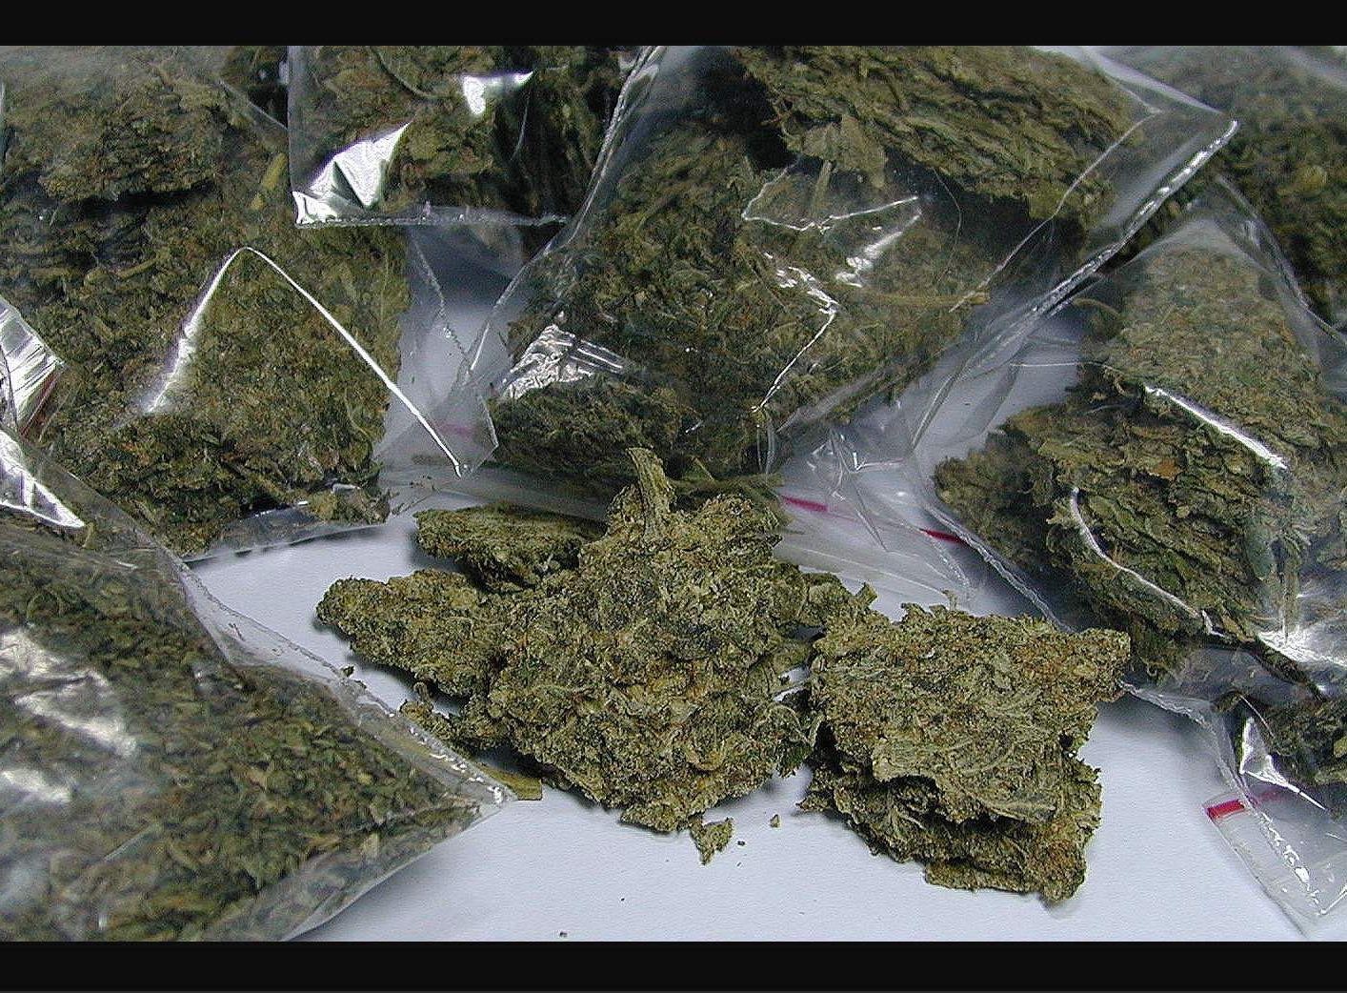
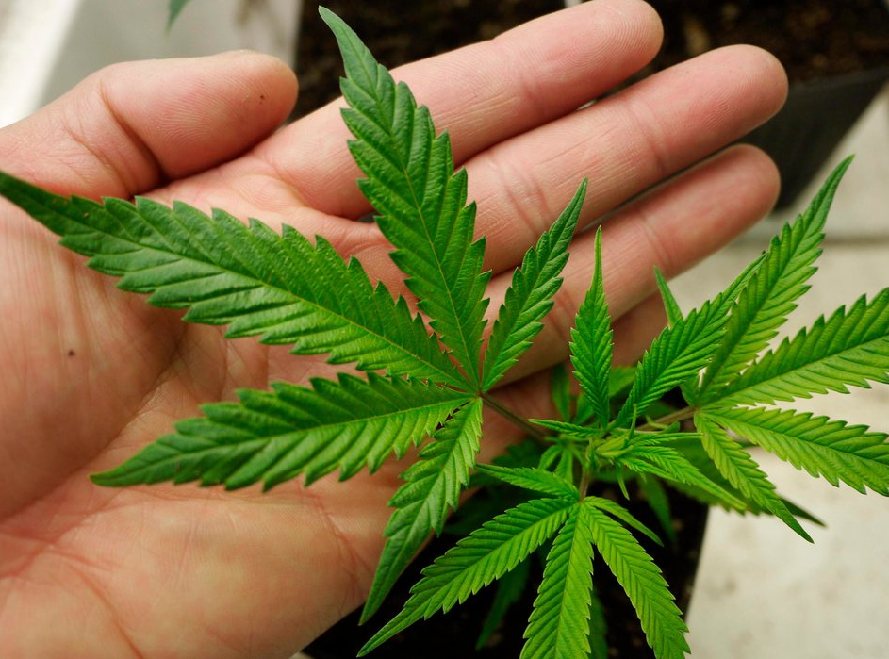
常見二級毒品介紹：大麻
俗名：草、麻仔、老鼠尾巴或飯。濫用大麻的行為稱為「呼麻」及「開飯」
草本植物，生長在溫帶或熱帶氣候，植株高約4米至5米，掌狀複葉，雌雄異株，蒴果卵形有棱，成熟期約4至5月，種子深綠色。
急性中毒時會產生記憶及認知能力減退、焦慮、憂鬱、多疑、失去方向感等症狀，長期使用會造成記憶、學習及認知能力減退、體重增加、免疫力降低、不孕症、精子減少、精子活動減退及對周遭事務漠不關心之「動機缺乏症候群」。
另會影響青少年發育。

Slide 12
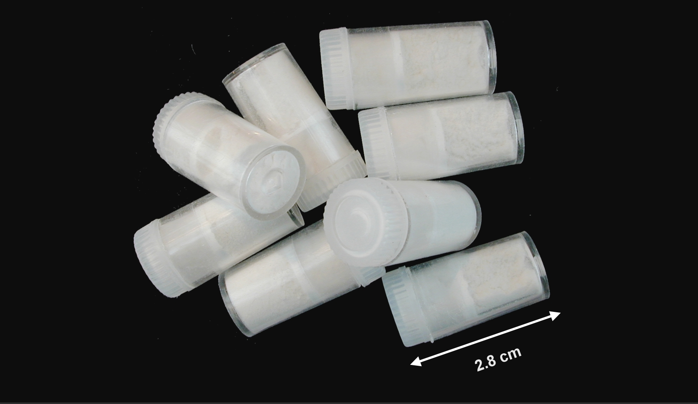
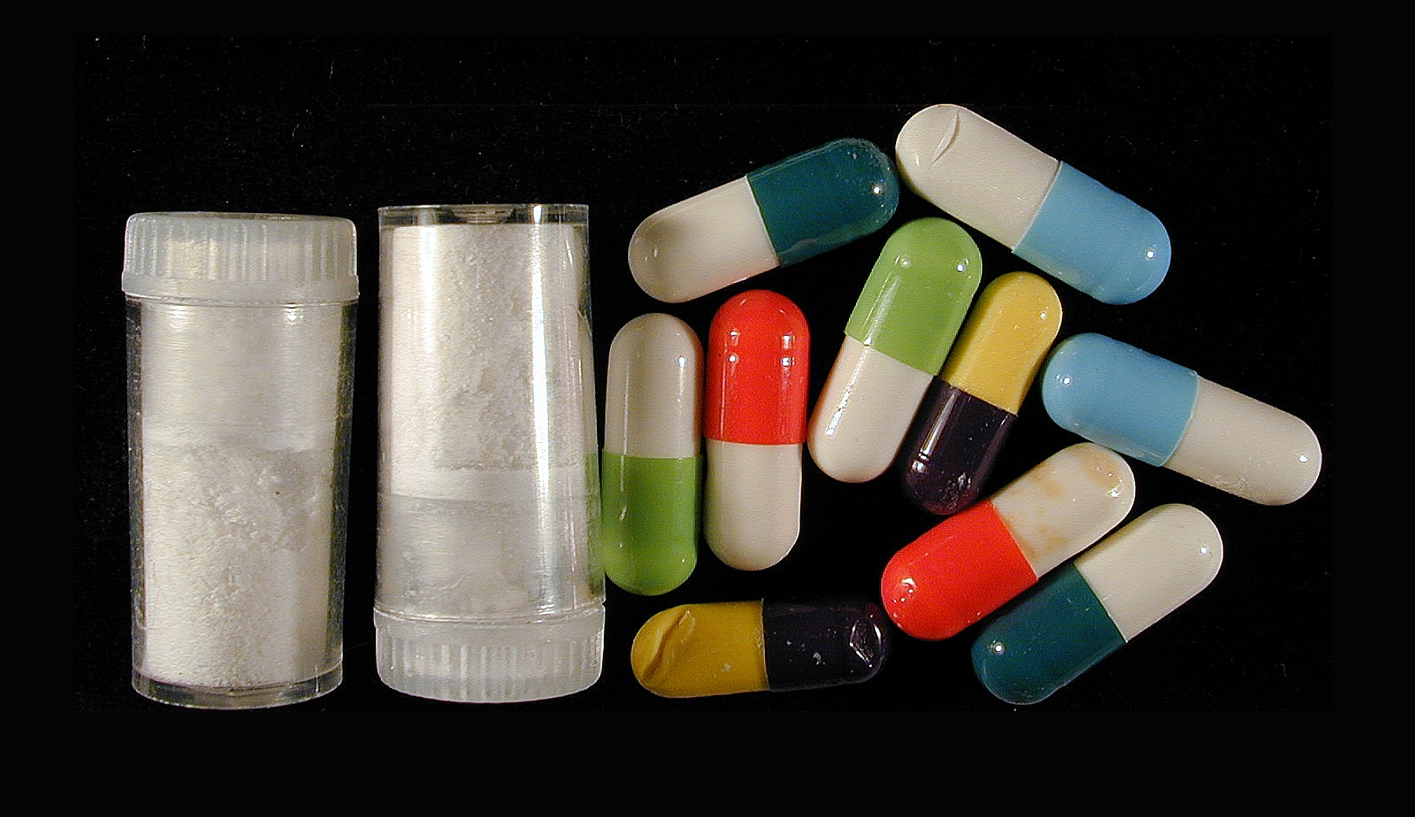
常見三級毒品介紹：愷他命(Ketamine)
俗名：卡門、K他命、K仔、Special K、Cat Valium
一種用於人或動物麻醉之速效、全身性麻醉劑，會使病人產生與現實環境解離(dissociative)的麻醉作用。
副作用為心搏過速、血壓上升、震顫、肌肉緊張而呈強直性、陣攣性運動等。長期使用會產生頻尿、尿急、小便疼痛、血尿、下腹部疼痛等症狀，嚴重者甚至會出現尿量減少、水腫等腎功能不全的症狀，甚至須進行膀胱重建手術。

Slide 13
毒品戒治
如果不幸已經吸食毒品且有戒斷症狀，請利用下列資源：
各地方毒防中心(全臺各縣市都有)：https://antidrug.moj.gov.tw/lp-33-1.html
戒毒專線：0800-770-885
各式藥癮治療及社會復歸資源：
https://antidrug.moj.gov.tw/np-18-1.html

Slide 14
毒品具有極高成癮性，且對身體健康傷害甚鉅，施打毒品除違法外，終其一生難以擺脫毒品的束縛，且因極高的經濟壓力及幻覺、精神上的副作用，更會影響家庭及社會關係，不少吸毒者就此沉淪，因此千萬不要接觸毒品，若發現身邊或工作場所有吸毒者，也須讓他們接受醫療服務機構救治。
花蓮縣政府政風處關心您。
結語

